Slide 1
Cosmic Insight
Anna Jansson Heimdahl, Hälso- och sjukvård verksamhetsanalys
Jenny Tjernberg, Hälso- och sjukvård verksamhetsanalys
Petra Jonaeus, IT kundgrupp Hälso- och sjukvård
Ida Björkman, Utveckling och användarstöd patientjournal

Slide 2
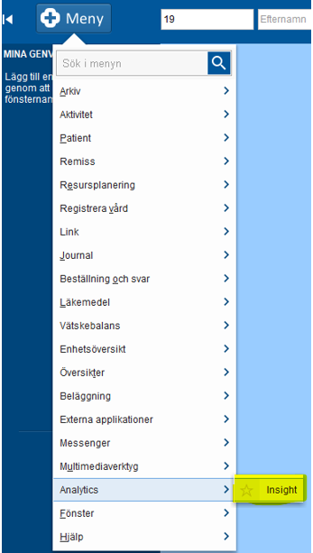
Vad är Cosmic Insight?
Cosmic Insight är ett analys- och utdataverktyg i Cosmic som ska användas till kvalitetssäkring och uppföljning inom en vårdgivare.
Cosmic Insight gör det möjligt för användare att göra egna sökningar direkt i Cosmic.
Åtkomsten till patientuppgifter begränsas av varje användares Cosmic-behörighet.
Pilotinfördes 2018 och breddinfördes 2021.
Är fortfarande en utvecklingsprodukt hos Cambio.

Slide 3
Ett av många verktyg som hämtar data från Cosmic
Cosmic
Medrave
Kvalitetsregister
GOLI
Cosmic Insight
Rapportportalen
(Stratsys)
KPP

Slide 4
Cosmic Insight skiljer sig främst från andra genom att:
Nästintill realtidsdata från Cosmic
Cosmic-användaren kan själv hitta svar på sina sökfrågor
Resultatet visar i tillägg till grafik en anonymiserad patientlista där patientuppgifter kan identifieras, och man kan jobba vidare med patienterna direkt i Cosmic

Slide 5
Sökfrågor
Användaren skapar själv sina sökfrågor från grunden.
Man kan också spara ner centrala frågor och anpassa dem till sitt behov genom att t.ex. justera enhet, tidsperiod, åtgärdskod, läkemedel etc.

Slide 6
Exempel på nytta:
Hur många inom en specifik patientgrupp? Tas fram utifrån kod/sökord, ålder och tidpunkt etc.
Projekt/studier som innefattar journalgranskning och att identifiera en patientgrupp med tillgång till patientlista direkt i Cosmic.
Cosmic Insight leder till en ökad förståelse kring sin egen verksamhets utdata, vilket i sin tur även kan leda till förbättrad indata.

Slide 7
Organisation Cosmic Insight
Nivå 1: Lokal support Minst en superanvändare per verksamhet.
Nivå 2: Central support är ett delat uppdrag:
- HS verksamhetsanalys
- IT kundgrupp Hälso- och sjukvård
- Utveckling och användarstöd patientjournal (UAP)
Cosmic-användare i verksamheten
Lokal support: Superanvändare
Lokal support: Superanvändare
Lokal support: Superanvändare
Central support Cosmic Insight

Slide 8
Central support – nivå 2
Superanvändarna har tillgång till central support genom att lägga ärenden i kundwebben.

Slide 9
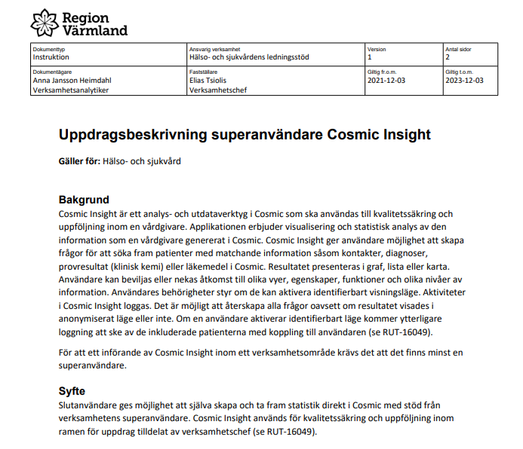
Uppdragsbeskrivning superanvändare
Skapa sökfrågor.
1:a nivå support.
Länk till centrala supporten
Kravprofil:
Bred och aktuell Cosmickunskap inom egna verksamheten.
Förståelse och intresse för statistik (både in- och utdata).
Kan vara samma person som är superanvändare för GOLI.
INS-23290-Uppdragsbeskrivning superanvändare Cosmic Insight

Slide 10
Införande
Visning av Cosmic Insight för chefer och tilltänkta superanvändare
Breddinförande i verksamheten
Introduktion
Grundutbildning via Teams för superanvändare

Slide 11
Demo

